Slide 1
Giới thiệu về .NET Core Platform và Visual Studio.NET

Slide 2
Mục tiêu
Tổng quan Kiến trúc .NET Framework
Tổng quan .NET Core và .NET
Giới thiệu ứng dụng đa nền tảng với .NET
Giải thích tại sao .NET Core và C# Language được chọn làm ứng dụng phát triển?
Giải thích ý nghĩa “ dotnet CLI”
Giải thích về gói NuGet
Demo tạo và chạy Ứng dụng C# Console trên Windows, Mac và Linux bằng cách sử dụng “ dotnet CLI”

Slide 3
. NET Framework và .NET

Slide 4
Lịch sử của .NET Framework và .NET Core
.NET Framework: Được giới thiệu vào năm 2002, .NET Framework là nền tảng chính của Microsoft để xây dựng và chạy các ứng dụng Windows. Nó cung cấp một khuôn khổ toàn diện để phát triển các loại ứng dụng khác nhau bao gồm ứng dụng máy tính để bàn, web và máy chủ. .NET Framework được kết hợp chặt chẽ với Windows và gắn liền với hệ điều hành Windows.
Thông báo về .NET Core: Năm 2014, Microsoft đã công bố .NET Core, một phiên bản mô-đun, mã nguồn mở, đa nền tảng của .NET Framework. Đây là một sự khởi đầu đáng kể so với trọng tâm chỉ dành cho Windows của .NET Framework. .NET Core được thiết kế nhẹ, mô-đun và có thể chạy trên các hệ điều hành khác nhau, bao gồm Windows, macOS và Linux.

Slide 5
Lịch sử của .NET Framework và .NET Core
đầu tiên của .NET Core (2016): Bản phát hành xem trước đầu tiên của .NET Core là vào năm 2016. Nó bao gồm một tập hợp con chức năng .NET Framework đầy đủ nhưng có hỗ trợ đa nền tảng. Ban đầu, nó được nhắm mục tiêu chủ yếu để xây dựng các ứng dụng và dịch vụ web.
.NET Core Trở thành .NET 5 (2020): Microsoft đã thông báo rằng .NET Core 3.0 sẽ là bản phát hành cuối cùng dưới tên ".NET Core". Bắt đầu với phiên bản 3.0, nó sẽ được gọi đơn giản là ".NET." Cùng với sự thay đổi này, Microsoft đã công bố sơ đồ phiên bản mới, với bản phát hành tiếp theo là ".NET 5." Quyết định bỏ qua phiên bản 4.x là để căn chỉnh các phiên bản nền tảng trên .NET Framework và .NET Core.

Slide 6
Lịch sử của .NET Framework và .NET Core
hợp nhất với .NET 5 và hơn thế nữa: .NET 5, được phát hành vào tháng 11 năm 2020, đã đánh dấu một cột mốc quan trọng trong việc hợp nhất nền tảng .NET. Nó hợp nhất các khả năng của .NET Core, .NET Framework và Xamarin (được sử dụng để xây dựng các ứng dụng di động) vào một nền tảng duy nhất. Sự hợp nhất này nhằm mục đích đơn giản hóa việc phát triển và cung cấp trải nghiệm nhất quán trên các loại ứng dụng khác nhau .
. NET 6 trở lên : . NET 6, được phát hành vào tháng 11 năm 2021, tiếp tục xu hướng nâng cao hiệu suất, cải thiện năng suất của nhà phát triển và mở rộng hỗ trợ cho nhiều khối lượng công việc và nền tảng hơn. Lộ trình của Microsoft bao gồm những cải tiến hơn nữa trong các lĩnh vực như phát triển dựa trên nền tảng đám mây, IoT , AI và học máy .
.MẠNG LƯỚI

Slide 7
Lịch sử của .NET Framework và .NET Core
.NET 8 (tháng 11 năm 2023) cho phép các nhà phát triển xây dựng nhiều ứng dụng, bao gồm Windows, web, thiết bị di động và bảng điều khiển.
Thông thường, mỗi phiên bản .NET mới đều mang đến những cải tiến về hiệu suất, tính năng và công cụ để cải thiện trải nghiệm phát triển và hỗ trợ nhiều tình huống ứng dụng hơn. Nếu .NET 8 đã được phát hành, bạn có thể mong đợi nó sẽ tiếp tục xu hướng đổi mới và cải tiến này trong hệ sinh thái .NET.

Slide 8
Giới thiệu .NET Core
Nguồn mở: Khung nguồn mở, nghĩa là mã nguồn của nó có sẵn miễn phí và có thể được sửa đổi và phân phối bởi bất kỳ ai.
Đa nền tảng: Nhấn mạnh rằng .NET Core được thiết kế để chạy trên nhiều hệ điều hành khác nhau, bao gồm Windows, macOS và Linux.
Khung mô-đun: Mô tả bản chất mô-đun của .NET Core, trong đó các chức năng được chia thành các gói NuGet riêng lẻ .
Hiệu suất và khả năng mở rộng: Nêu bật các lợi ích về hiệu suất của .NET Core, chẳng hạn như thời gian chạy hiệu quả và các thư viện được tối ưu hóa.

Slide 9
.NET 8: Hiệu suất và năng suất nâng cao
Biên dịch AOT gốc: Giới thiệu AOT gốc như một tùy chọn triển khai mới để tạo các ứng dụng độc lập với thời gian khởi động nhanh hơn và dung lượng bộ nhớ nhỏ hơn.
Cải tiến vùng chứa: Thảo luận về các cải tiến cho các ứng dụng được chứa trong vùng chứa, chẳng hạn như cải thiện kích thước hình ảnh và tối ưu hóa thời gian khởi động.
Cải tiến hiệu suất: Đề cập ngắn gọn các cải tiến hiệu suất khác nhau trên khung, bao gồm tối ưu hóa trong thư viện lõi và thời gian chạy.
Khả năng quan sát và chẩn đoán: Giới thiệu các công cụ và API mới để theo dõi và chẩn đoán các ứng dụng .NET, cho phép hiểu rõ hơn về hành vi và cách khắc phục sự cố của ứng dụng.

Slide 10
.NET 8: Các tính năng và API ngôn ngữ hiện đại
Cải tiến C# 12: Giới thiệu ngắn gọn các tính năng ngôn ngữ mới được giới thiệu trong C# 12, chẳng hạn như hàm tạo chính cho các loại không phải bản ghi, đặt bí danh cho bất kỳ loại nào và cải thiện khả năng tương tác.
Cập nhật thư viện .NET: Đánh dấu các bản cập nhật cho các thư viện .NET chính.
Blazor Unification: Giới thiệu mô hình lưu trữ Blazor hợp nhất mới , cho phép các nhà phát triển lựa chọn giữa các chế độ kết xuất khác nhau (phía máy chủ, WebAssugging hoặc kết hợp) trên cơ sở từng thành phần, nâng cao tính linh hoạt và hiệu suất.
Những tiến bộ về API tối thiểu: Thảo luận về các khả năng mới trong API tối thiểu để xây dựng các dịch vụ web nhẹ và hiệu quả, bao gồm công cụ định tuyến được cải tiến và hỗ trợ cho các tình huống phát trực tuyến.

Slide 11
. Kiến trúc lõi NET
.NET CLI: Giới thiệu giao diện dòng lệnh dotnet làm công cụ chính để quản lý các dự án và ứng dụng .NET Core. Giải thích vai trò của nó trong các nhiệm vụ như tạo dự án, xây dựng, chạy và xuất bản ứng dụng.
.NET Runtime: Giải thích vai trò của môi trường thời gian chạy .NET ( CoreCLR ) để thực thi các ứng dụng .NET Core. Thảo luận về các tính năng như biên dịch đúng lúc (JIT) và thu gom rác.
Thư viện lớp cơ sở (BCL): Mô tả BCL như một tập hợp các thư viện thiết yếu cung cấp các chức năng cơ bản như I/O tệp, kết nối mạng, bộ sưu tập, v.v.
ASP.NET Core: Giới thiệu ngắn gọn ASP.NET Core như một framework để xây dựng các ứng dụng và dịch vụ web trên .NET Core. Đề cập đến các thành phần chính như MVC, Razor Pages và Blazor .

Slide 12
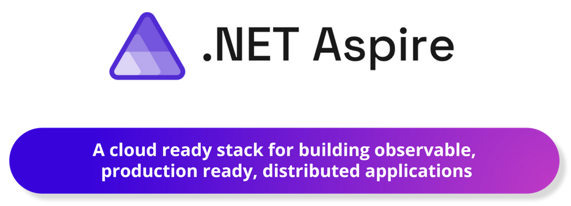
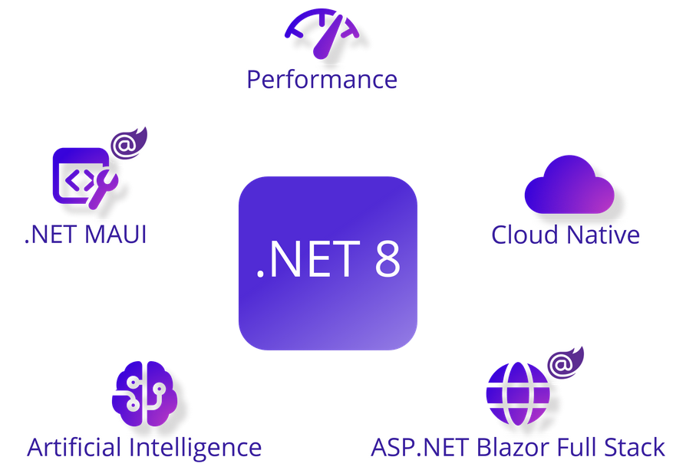
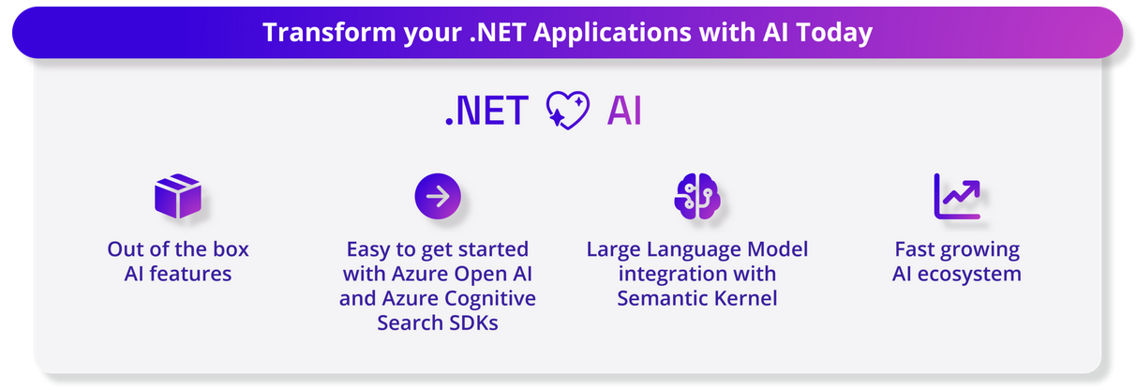
. NET 8
Notes:
https://devblogs.microsoft.com/dotnet/announce-dotnet-8/​

Slide 13
ngôn ngữ chung cốt lõi ( CoreCLR )
Thời gian chạy chung cho tất cả các ngôn ngữ .NET
Hệ thống loại phổ biến
Siêu dữ liệu chung
Ngôn ngữ trung gian (IL) sang trình biên dịch mã gốc
Cấp phát bộ nhớ và thu gom rác
Thực thi mã và bảo mật
Hơn 15 ngôn ngữ được hỗ trợ ngày hôm nay
C#, VB, Jscript, Visual C++ của Microsoft
Perl, Python, Smalltalk, Cobol, Haskell, Mercury, Eiffel, Oberon, Oz, Pascal, APL, CAML, Lược đồ, v.v.

Slide 14
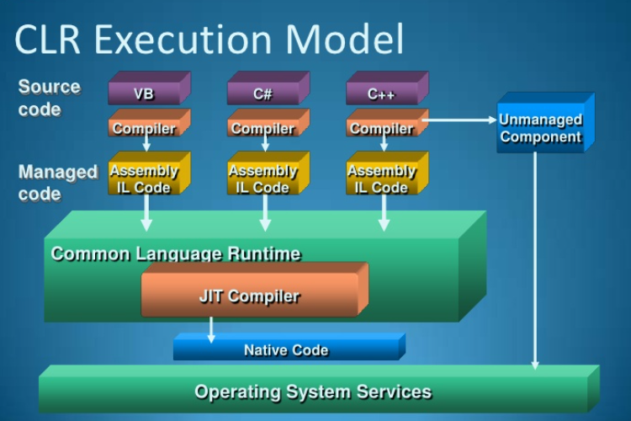
Thời gian chạy ngôn ngữ chung (CLR)

Slide 15
Ưu điểm của CLR lõi
Tương tác giữa mã được quản lý và mã không được quản lý (COM, DLL)
Môi trường mã được quản lý
Cải thiện xử lý bộ nhớ
JIT ( Just-In-Time ) cho phép mã chạy trong môi trường được bảo vệ dưới dạng mã được quản lý
JIT cho phép mã IL độc lập với phần cứng
CLR cũng cho phép thực thi bảo mật truy cập mã
Xác minh loại an toàn
Truy cập vào Siêu dữ liệu (Thông tin loại nâng cao)

Slide 16
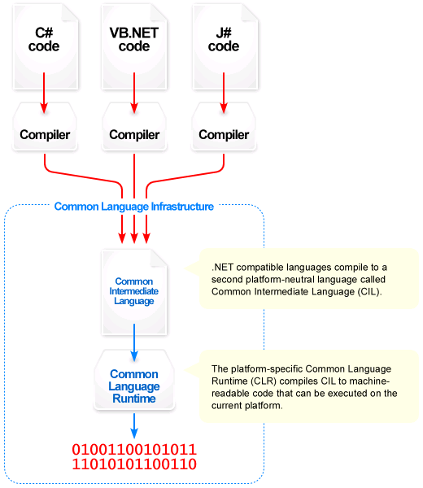
Cơ sở hạ tầng ngôn ngữ chung

Slide 17
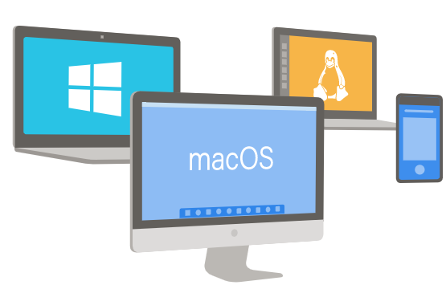
Ứng dụng đa nền tảng
“ Viết một lần, chạy mọi nơi” dường như là câu thần chú được các nhà phát triển ứng dụng ưa chuộng hiện nay. Điều này làm giảm nhu cầu các nhà phát triển phải viết nhiều mã dư thừa. .NET, một sản phẩm mã nguồn mở của Microsoft, chỉ là công cụ viết mã cho một ứng dụng đa nền tảng sẽ hoạt động trên các hệ thống Windows, Linux và macOS .

Slide 18
Ứng dụng đa nền tảng
Nền tảng là sự kết hợp phần cứng và phần mềm máy tính mà chương trình chạy trên đó. Nền tảng là sự kết hợp của cả hai tài nguyên phần cứng: tần số CPU, kích thước RAM, dung lượng ổ cứng, dung lượng GPU,… và cả nền tảng phần mềm được cung cấp để cài đặt trên đó như Hệ điều hành; Khung công tác của bên thứ ba hoặc mở rộng (.NET hoặc JVM, ..)
Hỗ trợ đa nền tảng chạy trên nhiều nền tảng. Theo một nghĩa nào đó, điều đó có nghĩa là mã có thể chạy trên nhiều khung, nền tảng, hệ điều hành và kiến trúc máy.
Ngôn ngữ lập trình đa nền tảng là ngôn ngữ có thể chạy trên nhiều khung, hệ điều hành và kiến trúc máy. Có nhiều yếu tố khiến ngôn ngữ hoặc công cụ có thể chạy trên nhiều máy và nền tảng.

Slide 19
Tiêu chuẩn .NET là gì?
.NET Standard là một đặc tả có thể được sử dụng trên tất cả các triển khai .NET. Nó chỉ được sử dụng để phát triển các dự án thư viện. Điều này có nghĩa là nếu chúng ta đang tạo một thư viện trong .NET Standard, chúng ta có thể sử dụng các thư viện đó trong .NET Framework và .NET Core.
Để tạo tính đồng nhất có nghĩa là cho phép sử dụng trong tất cả các triển khai .NET. .NET Standard có hỗ trợ cho nền tảng Mono, Xamarin , Universal Windows Platform và Unity.

Slide 20
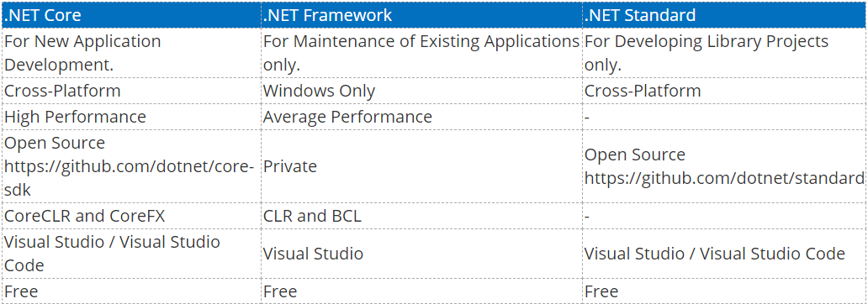
Bảng so sánh

Slide 21
Các tính năng mới trong .NET 8
Khả năng tương tác Java sẽ có sẵn trên tất cả các nền tảng.
Khả năng tương tác của Objective-C và Swift sẽ được hỗ trợ trên nhiều hệ điều hành.
CoreFX sẽ được mở rộng để hỗ trợ biên dịch tĩnh .NET (trước thời hạn – AOT), dung lượng nhỏ hơn và hỗ trợ nhiều hệ điều hành hơn.

Slide 22
Lợi ích của việc sử dụng .NET
Mã nguồn mở : Mã nguồn mở và hướng tới cộng đồng trên GitHub.
Đa nền tảng : .NET Core có thể chạy trên Windows, Linux và macOS
Công cụ dòng lệnh : Tạo, xây dựng và chạy các dự án từ dòng lệnh
Mô-đun: Gửi dưới dạng NuGet gói
Máy chủ bất khả tri:
.NET Core ở phía máy chủ không phụ thuộc vào IIS và với hai máy chủ nhẹ: Kestrel và WebListener
Nó có thể được tự lưu trữ dưới dạng một ứng dụng Console và cũng có thể được kết hợp với các máy chủ trưởng thành như IIS, Apache và các máy chủ khác thông qua tùy chọn proxy ngược
Notes:
.NET Framework 1.0 được phát hành vào ngày 13 tháng 2 năm 2002
.NET Core 1.0 được phát hành vào ngày 27 tháng 6 năm 2016

Slide 23
Lợi ích của việc sử dụng .NET
Hỗ trợ tận dụng các khả năng dành riêng cho nền tảng, chẳng hạn như Windows Forms và WPF (Windows Present Foundation) trên Windows và các liên kết gốc với từng nền tảng gốc từ Xamarin .
Hiệu suất cao.
Cài đặt song song.
Các tệp dự án nhỏ (kiểu SDK).
Tích hợp Visual Studio, Visual Studio cho Mac và Visual Studio Code.
Notes:
.NET Framework 1.0 được phát hành vào ngày 13 tháng 2 năm 2002
.NET Core 1.0 được phát hành vào ngày 27 tháng 6 năm 2016

Slide 24
Tại sao C# được chọn làm ứng dụng phát triển?
C# được phát triển bởi Anders Hejlsberg và nhóm của ông trong quá trình phát triển .NET
C# là ngôn ngữ lập trình hiện đại, hướng đối tượng và an toàn kiểu. C# cho phép các nhà phát triển xây dựng nhiều loại ứng dụng an toàn và mạnh mẽ chạy trong hệ sinh thái .NET. C# có nguồn gốc từ họ ngôn ngữ C và sẽ quen thuộc ngay với các lập trình viên C, C++, Java và JavaScript
C# được thiết kế cho Cơ sở hạ tầng ngôn ngữ chung (CLI), bao gồm mã thực thi và môi trường thời gian chạy cho phép sử dụng nhiều ngôn ngữ cấp cao khác nhau trên các nền tảng và kiến trúc máy tính khác nhau

Slide 25
Tại sao C# được chọn làm ứng dụng phát triển?
Những lý do sau khiến C# trở thành ngôn ngữ chuyên nghiệp được sử dụng rộng rãi
Nó là một ngôn ngữ lập trình đa năng, hiện đại
Nó hướng đối tượng.
Nó được định hướng thành phần.
Nó rất dễ học.
Nó là một ngôn ngữ có cấu trúc.
Nó tạo ra các chương trình hiệu quả.
Nó có thể được biên dịch trên nhiều nền tảng máy tính.
Nó là một phần của .Net
Các tính năng khác của C#:
https://docs.microsoft.com/en-us/dotnet/csharp/lingu-reference/

Slide 26
Giới thiệu về dotnet CLI
xuống : https://dotnet.microsoft.com/en-us/download/dotnet
Kiểm tra phiên bản SDK
dotnet --list- sdks
Kiểm tra phiên bản thời gian chạy
dotnet --list-thời gian chạy
Tệp Global.json cho phép bạn xác định phiên bản .NET SDK nào được sử dụng khi bạn chạy các lệnh .NET CLI.
dotnet toàn cầu mới

Slide 27
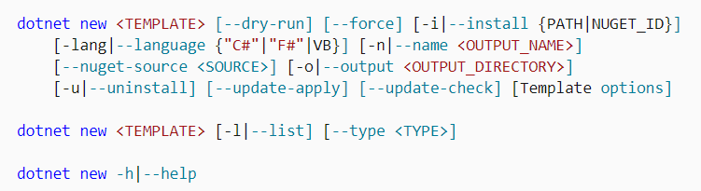
Giới thiệu về dotnet CLI
Giao diện dòng lệnh .NET (CLI) là một nền tảng đa nền tảng để phát triển, xây dựng, chạy và xuất bản các ứng dụng .NET.
Thêm CLI dotnet:
https://docs.microsoft.com/en-us/dotnet/core/tools/dotnet/

Slide 28
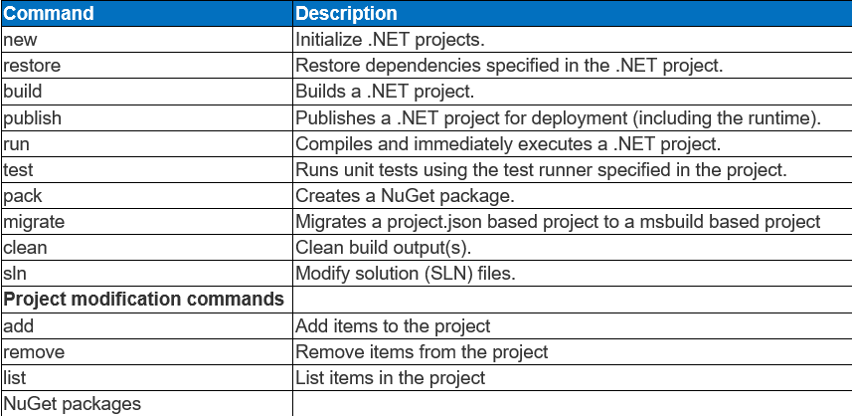
Giới thiệu về dotnet CLI

Slide 29
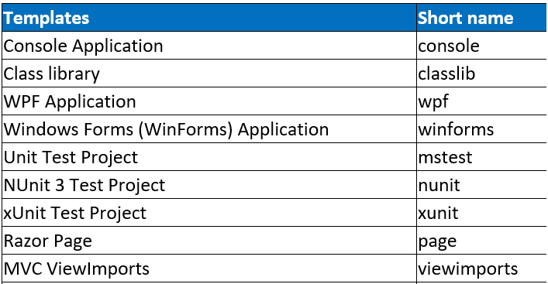
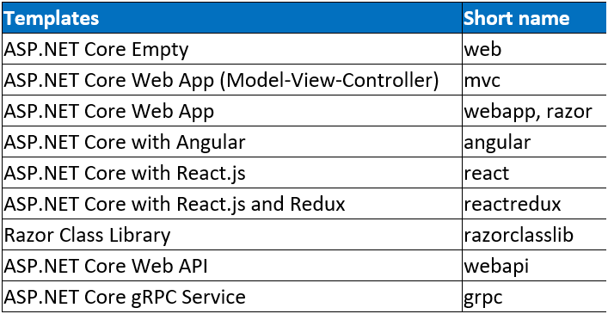
Giới thiệu về dotnet CLI

Slide 30
Demo Tạo ứng dụng bảng điều khiển C# bằng dotnet CLI

Slide 31
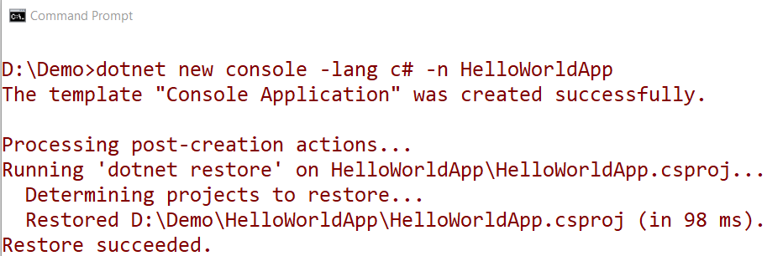
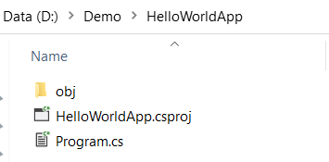
Trên hệ điều hành Windows
Cài đặt gói : dotnet-sdk-xxx.exe và mở hộp thoại Dấu nhắc Lệnh
1. Tạo ứng dụng Console có tên HelloWorldApp bằng ngôn ngữ C#

Slide 32
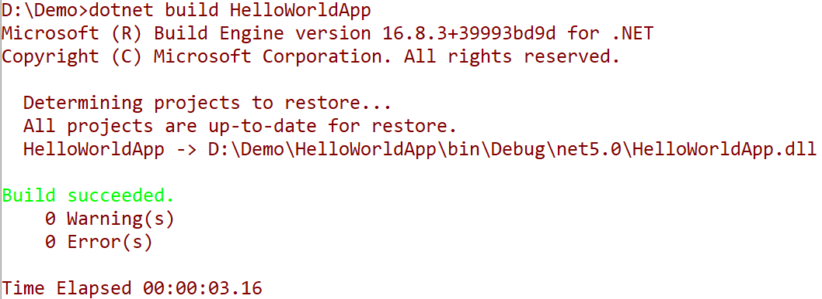
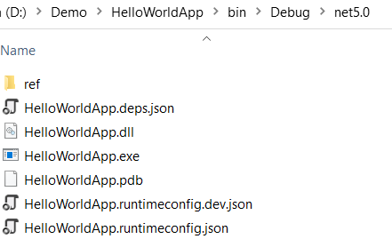
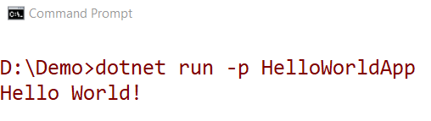
2. Xây dựng ứng dụng HelloWorldApp
3. Chạy ứng dụng HelloWorldApp

Slide 33
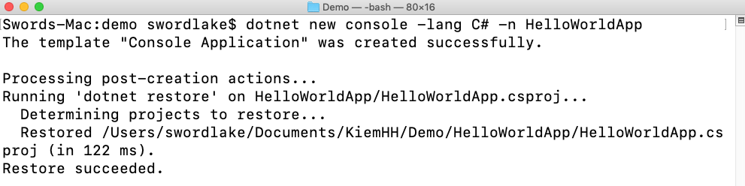
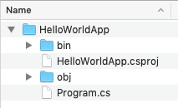

Trên macOS 10.14 "Mojave"
Gói cài đặt: dotnet và mở hộp thoại Terminal
1. Tạo ứng dụng Console có tên HelloWorldApp bằng ngôn ngữ C#
2. Chạy ứng dụng HelloWorldApp

Slide 34
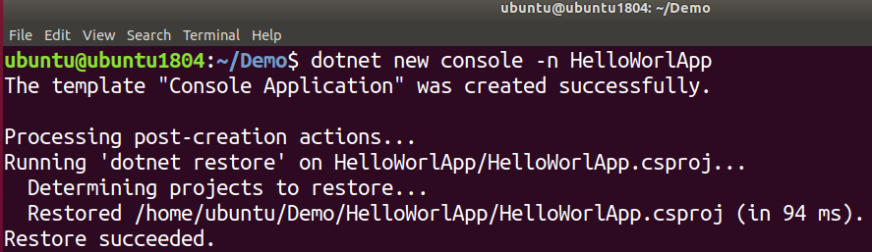
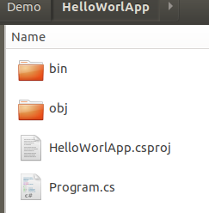

Trên hệ điều hành Linux (Ubuntu 14.05)
Gói cài đặt: dotnet và mở hộp thoại Terminal
1. Tạo ứng dụng Console có tên HelloWorldApp bằng ngôn ngữ C#
2. Chạy ứng dụng HelloWorldApp

Slide 35
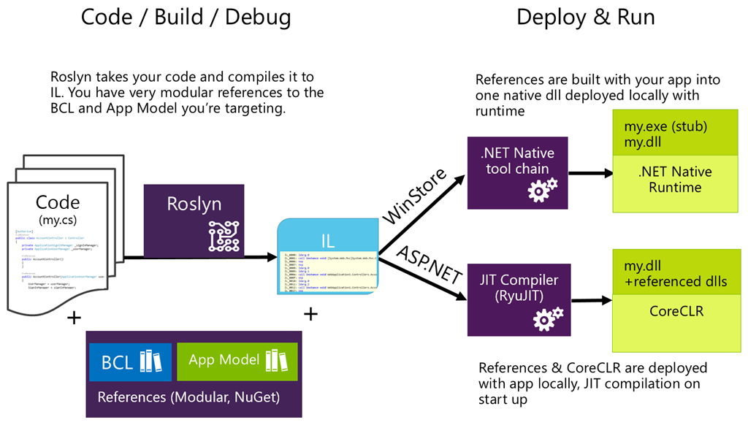
Quá trình biên dịch ứng dụng .NET

Slide 36
Quá trình biên dịch ứng dụng .NET
Trình biên dịch được công cụ dotnet CLI sử dụng sẽ chuyển đổi mã nguồn .NET (C#/VB/C++,..) thành mã Ngôn ngữ trung gian (IL) và lưu trữ IL trong một tập hợp ( tệp DLL hoặc EXE ).
Các câu lệnh mã IL giống như các lệnh hợp ngữ nhưng chúng được thực thi bởi máy ảo của .NET Core, được gọi là CoreCLR .
Trong thời gian chạy, CoreCLR tải mã IL từ tập hợp, JIT biên dịch nó thành các lệnh CPU gốc và sau đó được CPU trên máy của bạn thực thi.
Lợi ích của quá trình biên dịch hai bước này là Microsoft có thể tạo CLR cho Linux và macOS cũng như cho Windows. Mã IL giống nhau chạy ở mọi nơi do quá trình biên dịch thứ hai tạo mã cho hệ điều hành gốc và CPU ...

Slide 37
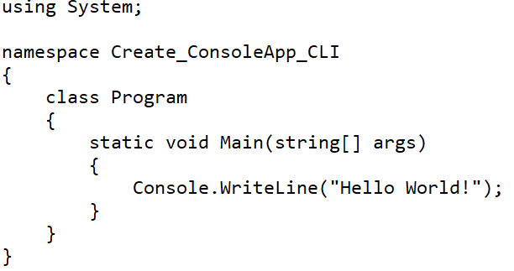
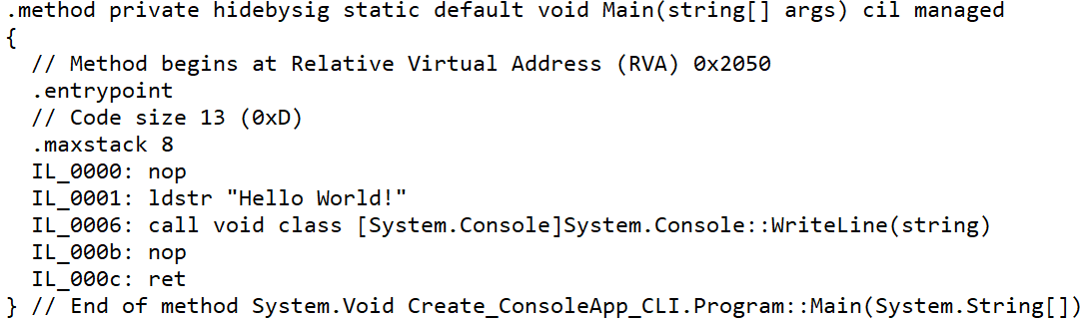
Ngôn ngữ trung gian chung (CIL)
CIL là ngôn ngữ trung gian trung lập nền tảng (trước đây gọi là Ngôn ngữ trung gian Microsoft hoặc MSIL) đại diện cho tập lệnh nhị phân của ngôn ngữ trung gian được CLI xác định. Nó là ngôn ngữ hợp ngữ hướng đối tượng dựa trên ngăn xếp, biểu thị mã ở định dạng mã byte
Mã nguồn C#
Mã MSIL
Notes:
Để xem MSIL của các hội đồng:
1.Cài đặt công cụ ildasm: cài đặt công cụ dotnet -g dotnet-ildasm
2.Xem IL: dotnet ildasm Create_ConsoleApp_CLI.dll -o OutpuFileILCode.il

Slide 38
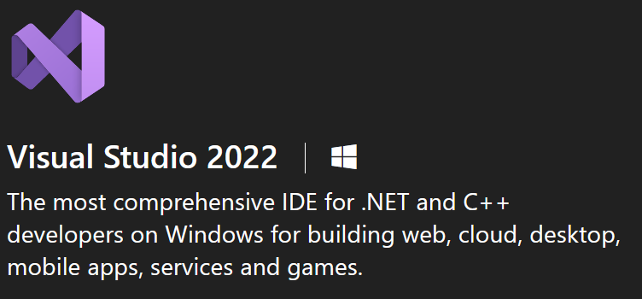
Giới thiệu về Visual Studio.NET
Tự đọc
Visual Studio là một trong những IDE nổi tiếng nhất đã được sử dụng trong vài năm qua.
Microsoft đã phát triển nó. Nó được sử dụng để tạo chương trình máy tính, ứng dụng web và tệp EXE, v.v.
Phiên bản đầu tiên của loại hình này được ra mắt vào năm 1997.
Và hiện tại phiên bản mới nhất hiện có trên thị trường là Visual Studio 2022.

Slide 39
Giới thiệu về Visual Studio.NET
Tự đọc
Cửa sổ bắt đầu có kinh nghiệm của người dùng mới : Kiểm tra mã, Mở dự án, Mở thư mục và Tạo dự án mới
Visual Studio Live Share : Live Share là một dịch vụ dành cho nhà phát triển trong Visual Studio 2019. Tính năng này trực tiếp cho phép chia sẻ ngữ cảnh mã và quy trình gỡ lỗi với đồng đội của bạn và có quyền truy cập trực tiếp trong chính Visual Studio như các dịch vụ tài liệu của Google.
Cải thiện khả năng tái cấu trúc: Việc tái cấu trúc trong bất kỳ IDE nào sẽ rất hữu ích cho các nhà phát triển. Trong Visual Studio 2019, các phép tái cấu trúc này sẽ đưa ra các tính năng nâng cao mới và chúng được sử dụng để sắp xếp mã của bạn theo cách có cấu trúc.

Slide 40
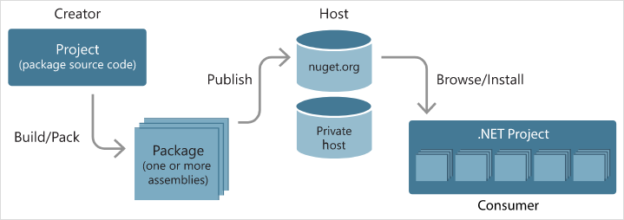
Giới thiệu về gói Nuget
.NET được chia thành một tập hợp các gói, được phân phối bằng công nghệ quản lý gói được Microsoft hỗ trợ có tên NuGet. Mỗi gói này đại diện cho một tập hợp duy nhất có cùng tên.
Ví dụ: gói System.Collections chứa tập hợp System.Collections.dll.

Slide 41
Giới thiệu về gói Nuget
Tự đọc
Cài đặt và sử dụng gói cho dự án .NET trong Visual Studio
Sử dụng Trình quản lý gói NuGet
( Cho cửa sổ: https://docs.microsoft.com/en-us/nuget/quickstart/install-and-use-a-package-in-visual-studio )
(F hoặc Mac: https://docs.microsoft.com/en-us/nuget/quickstart/install-and-use-a-package-in-visual-studio-mac )
Sử dụng CLI dotnet
( https://docs.microsoft.com/en-us/nuget/quickstart/install-and-use-a-package-USE-the-dotnet-cli )

Slide 42
Bản tóm tắt
Các khái niệm được giới thiệu:
Tổng quan về .NET Core
Tổng quan Kiến trúc lõi .NET 5
Tổng quan tính năng mới của Visual Studio.NET
Giải thích về ứng dụng đa nền tảng với .NET
Tại sao .NET Core và C# Language được chọn làm ứng dụng phát triển?
Giải thích và demo bằng cách sử dụng “ dotnet CLI” để tạo Ứng dụng Console C#
Tổng quan gói NuGet
Tạo và chạy ứng dụng Console đa nền tảng với C#

